Slide 1

.NET advanced
Processes.
AppDomains.

Slide 2
План лекции
Презентация
Процесс
Модули процесса
Потоки процесса
Домены приложений
Свойства доменов приложений
.NET Remoting
Marshal-by-Reference Objects
Marshal-by-Value Objects
Демо
Консольное приложение демонстрация работы с процессами.
Консольное приложение демонстрация работы с доменами. Междоменное взаимодействие.

Slide 3
Процесс
В .NET процесс представлен классом Process из пространства имен System.Diagnostics, позволяет управлять уже запущенными процессами, а также запускать новые.
Свойства:
Handle - возвращает дескриптор процесса
Id - получает уникальный идентификатор
MachineName: возвращает имя компьютера, на котором запущен процесс
Modules - получает доступ к коллекции ProcessModuleCollection, которая хранит набор модулей (файлов dll и exe), загруженных в рамках данного процесса
ProcessName - имя процесса, которое нередко совпадает с именем приложения
StartTime - возвращает время, когда процесс был запущен
VirtualMemorySize64 - объем памяти, который выделен для данного процесса
Методы:
CloseMainWindow - закрывает окно процесса, который имеет графический интерфейс.
GetProcesses - возвращающий массив всех запущенных процессов
GetProcessesByName - возвращает процессы по его имени. Так как можно запустить несколько копий одного приложения, то возвращает массив
Kill / Start – остановка / запуск процесса

Slide 4
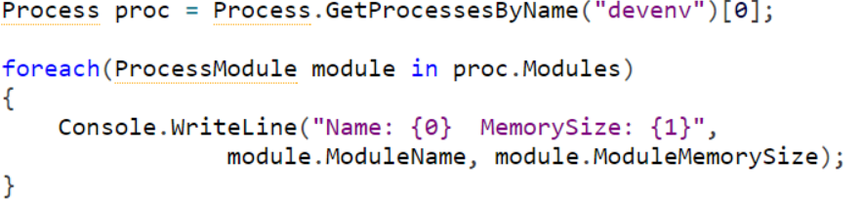
Модули процесса
Класс Prosess имеет свойство Modules, которое представляет объект ProcessModuleCollection.
Каждый модуль представлен классом ProcessModule, который характеризуют свойства:
BaseAddress - адрес модуля в памяти
FileName - полный путь к файлу модуля
EntryPointAddress - адрес функции в памяти, которая запустила модуль
ModuleName - название модуля (краткое имя файла)
ModuleMemorySize - позволяет установить процессор для обработки потока

Slide 5
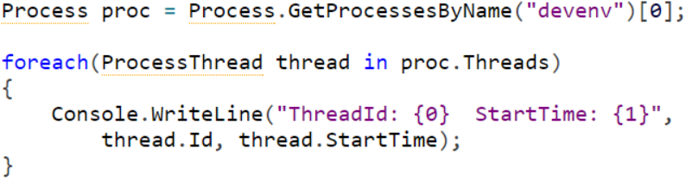
Потоки процесса
Класс Prosess имеет свойство Threads которое возвращает объект ProcessThreadCollection.
Каждый поток в процессе является объектом ProcessThread и имеет свойства:
CurrentPriority - возвращает текущий приоритет потока
Id - идентификатор потока
IdealProcessor - позволяет установить процессор для обработки потока
PriorityLevel - уровень приоритета потока
StartAddress - адрес в памяти функции, запустившей поток
StartTime - время запуска потока

Slide 6
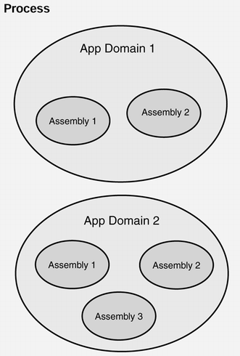
Домены приложений
Внутри исполняемого процесса существует некий логический контейнер, который называется доменом приложения и внутри которого работает запущенное приложение.
Домены приложений образуют изолированную область для безопасности, надежности, управления версиями и выгрузки сборок.
Основной задачей доменов является обеспечение изоляции.

Slide 7
Свойства доменов приложений
Объекты созданные одним доменом приложений недоступны для кода других доменов.
Время жизни объекта ограничивается временем жизни домена.
Код расположенный в одном домене способен взаимодействовать с кодом расположенным в другом домене.
Домены приложений можно выгружать.
CLR позволяет выгрузить домен приложений со всеми содержащимися в нем в данный момент сборками.
Домены приложений можно индивидуально защищать.
Возможно установить набор разрешений, определяющий максимальные права запущенных в нем сборок.
Домены приложений можно индивидуально настраивать.
Домен предоставляет набор параметров которые определяют как среда CLR должна загружать сборки в домен, перенаправлению привязки к версиям, оптимизации загрузчика и т.п.

Slide 8
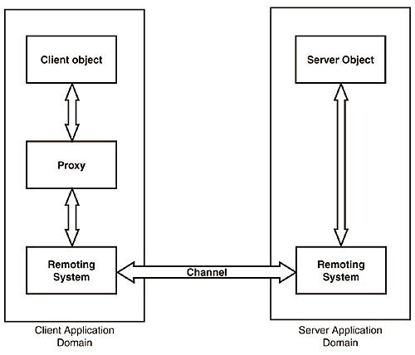
.NET Remoting
.NET Remoting — компонент, созданный компанией Microsoft для межпроцессного взаимодействия.
Технология междоменного взаимодействия называется реализуется через специальные каналы, так называемые, прозрачные переходники (Transparent Proxy), которые следят за правами доступа и безопасностью.

Slide 9
Marshal-by-Reference Objects
Объекты MBR (Marshal-by-Reference Objects) являются удаленными объектами. Они всегда находятся на сервере, и все методы, вызываемые на этих объектах выполняются на стороне сервера.
Клиент взаимодействует с объектом MBR на сервере с помощью локального прокси-объект, который содержит ссылку на объект MBR.

Slide 10
Marshal-by-Value Objects
Объекты MBV (Marshal-by-Value Objects) находятся на сервере. Однако, когда клиент вызывает метод объекта MBV, объект MBV сериализуется, передаются по сети, и восстанавливается на клиенте в виде точной копии серверного объекта. Затем Метод вызывается непосредственно на клиенте.
Объекты MBV могут обеспечить более высокую производительность за счет уменьшения числа операций взаимодействия между доменами.
Однако в случае больших объектов, время, затраченное на передачу сериализированного объекта с сервера на клиент может быть очень продолжительным.

